Slide 1
ПОРОДИЦА И РОДБИНА

Slide 2
Игра
Доврши реченицу
Мамина мама је теби...
Татин брат је теби...
Ујакова жена је теби...
Татин тата је теби...
Татина сестра је теби...
Мамин брат је теби...
Татина мама је теби...
Мамина сестра је теби...
Теткин муж је теби...

Slide 3
Породице могу бити различите
Ужа породица

Slide 4
Ужа породица: мама, тата и деца.

Slide 5
Породице могу бити различите
Шира породица

Slide 6
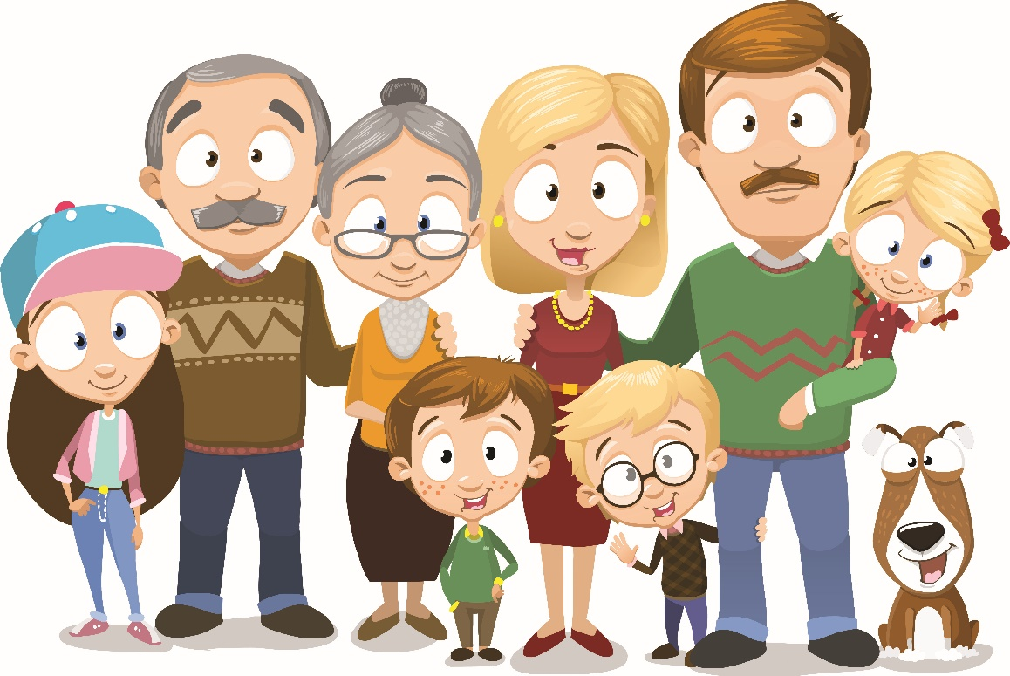
Шира породица:
мама, тата, деца, баба и деда.

Slide 7
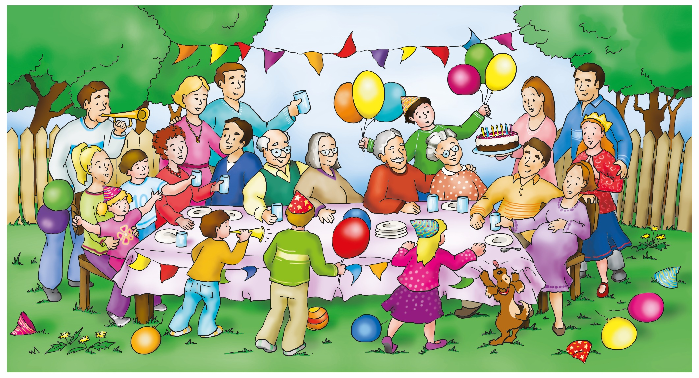
Јана слави рођендан.
Погледај ко је сведошао на забаву.

Slide 8
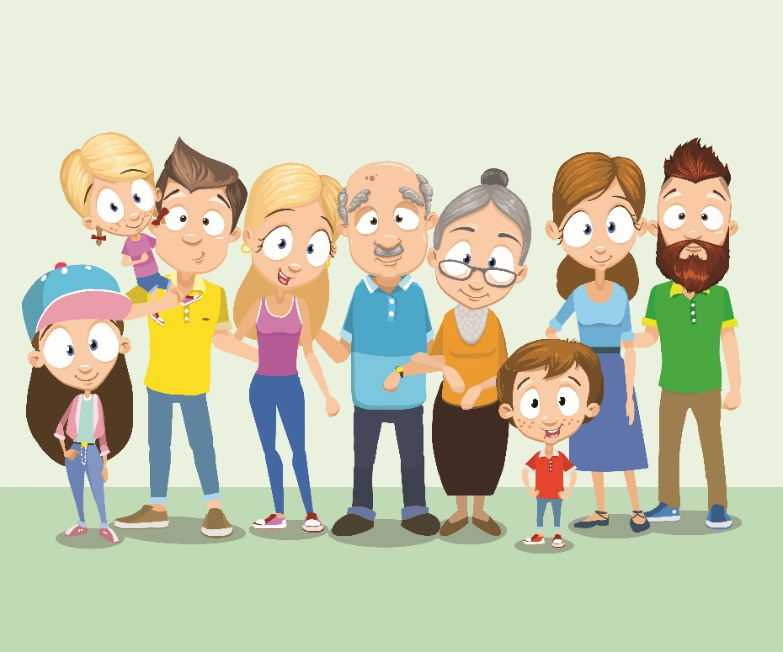
Родбина:
стриц, стрина, ујак, ујна, тетка, теча и њихова деца.

Slide 9
Радни листић
1. Линијама повежи рођаке са мамине и татине стране.
тетка
ујак
стрина
ујна
брат од ујака
стриц
сестра од стрица
теча
МАМА
ТАТА

Slide 10
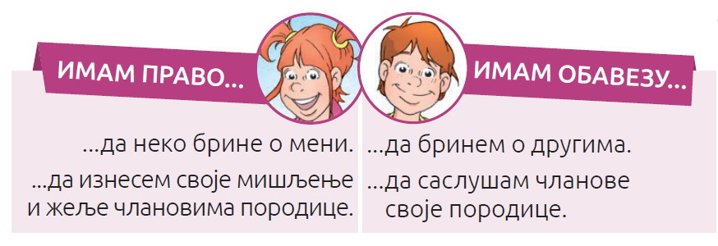
Наша права и обавезе

